Slide 1
BOOTSTRAP
(FRAMEWORK CASCADING STYLE SHEET)

Slide 2
Rules
Absence
Follow the Rules
Ask us anything in channel discord
Speak for yourself
Mentor availybility
Independent
Hardwork
Do your Best
Cotinous self improvment

Slide 3
APA ITU BOOTSTRAP ?
Bootstrap merupakan sebuah framework CSS yang telah dibuat khusus untuk mengembangkan tampilan sebuah website.
framework adalah kerangka kerja untuk mengembangkan aplikasi berbasis website maupun desktop. Kerangka kerja disini sangat membantu developer dalam menuliskan sebuah dengan lebih terstruktur dan tersusun rapi.

Slide 4
MENGAPA MENGGUNAKAN BOOTSTRAP ?
Keunggulan Dalam Menggunakan Bootstrap :
Efisiensi Dalam Waktu
Bootstrap sudah menyediakan berbagai library dan script css siap pakai.
Lebih Fleksibel
Mudah untuk dimodifikasi
Desain Yang Oriented
Menggunakan Desain css dan tampilan yang sudah dikenal oleh umum

Slide 5
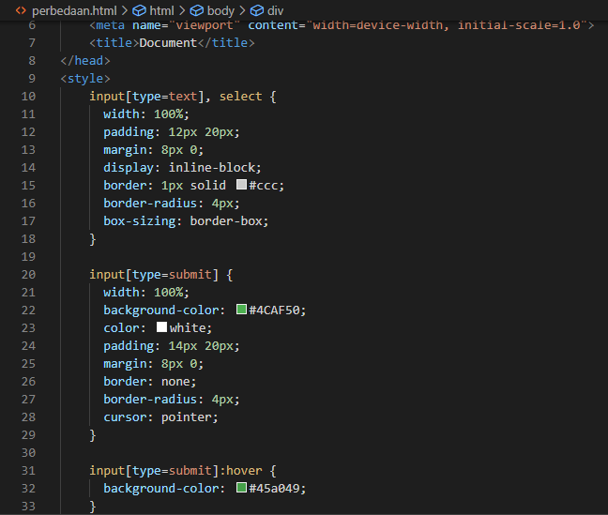
BOOTSTRAP Vs CSS MANUAL

Slide 6
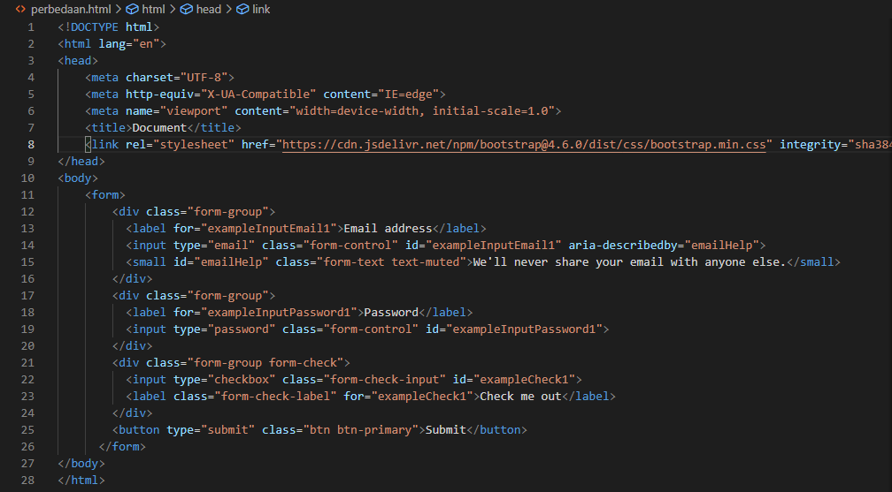

Slide 7
PERBEDAAN BOOTSTRAP DAN FRAMEWORK LAIN
Salah satu contoh framework css lain yaitu Tailwind css :
Kelebihan Tailwind dengan bootstrap yaitu ia lebih ringan dan kecil dibanding dengan bootsrap
Lebih Fleksibel dibanding bootsrap yaitu dapat mengubah status hover, aktif, dan fokus menggunakan kelas
Dalam segi kepopuleran , Bootsrap lebih populer dan desain yang oriented
Komponen css lebih banyak bootstrap

Slide 8
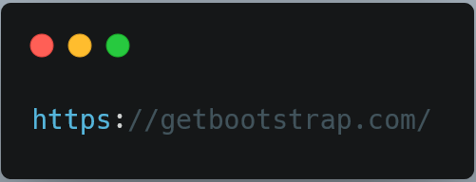
PENGGUNAAN BOOTSTRAP

Slide 9
COMPONEN BOOTSTRAP YANG SERING DIGUNAKAN
Navbar
Table
form
Card
Carousel
Jumbotron

Slide 10
TUGAS
Buatlah Profile diri sendiri dan Gallery dengan menggunakan bootsrap.

Slide 11
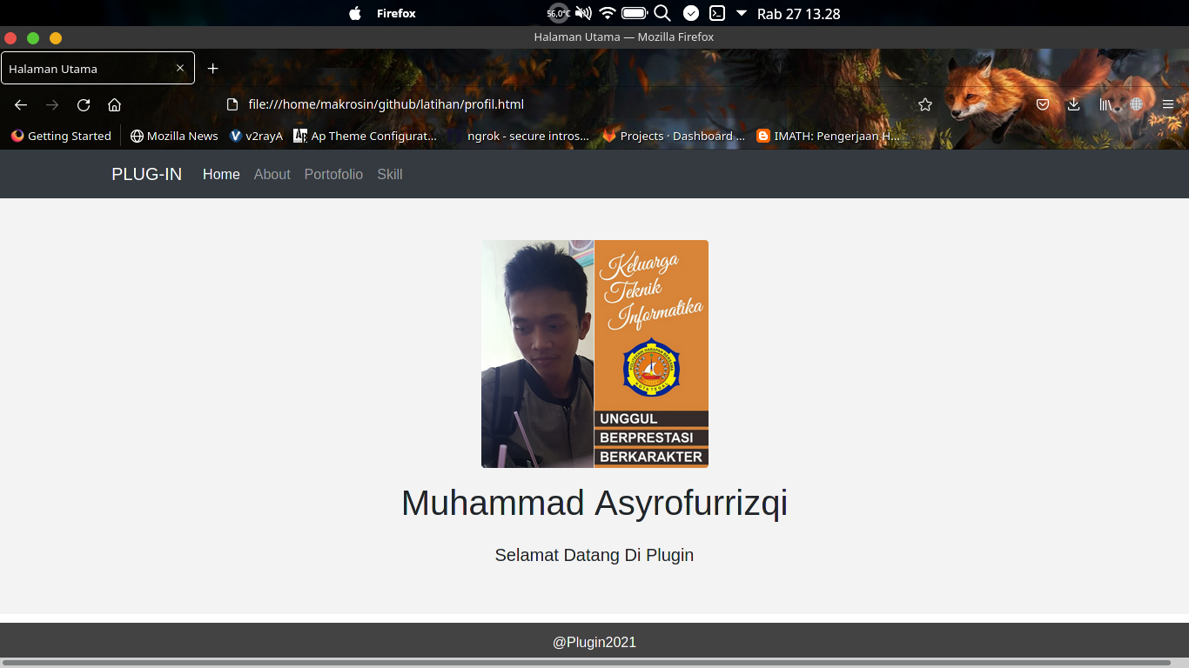

Slide 12
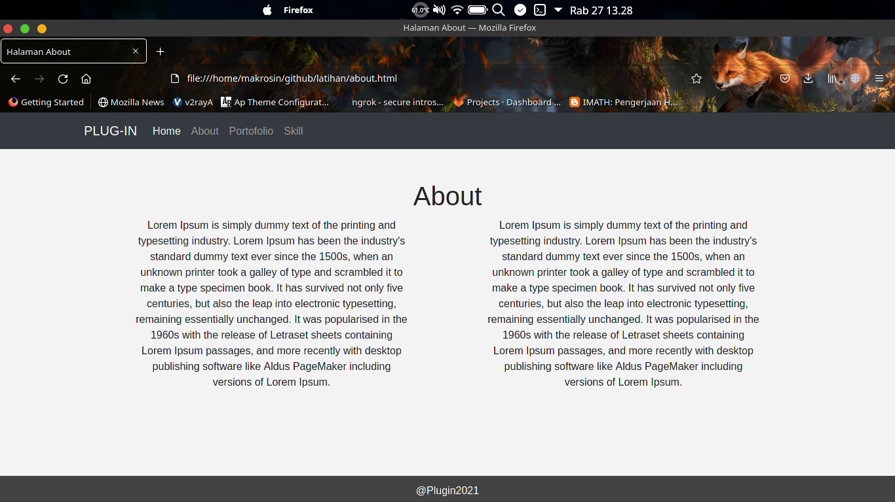

Slide 13
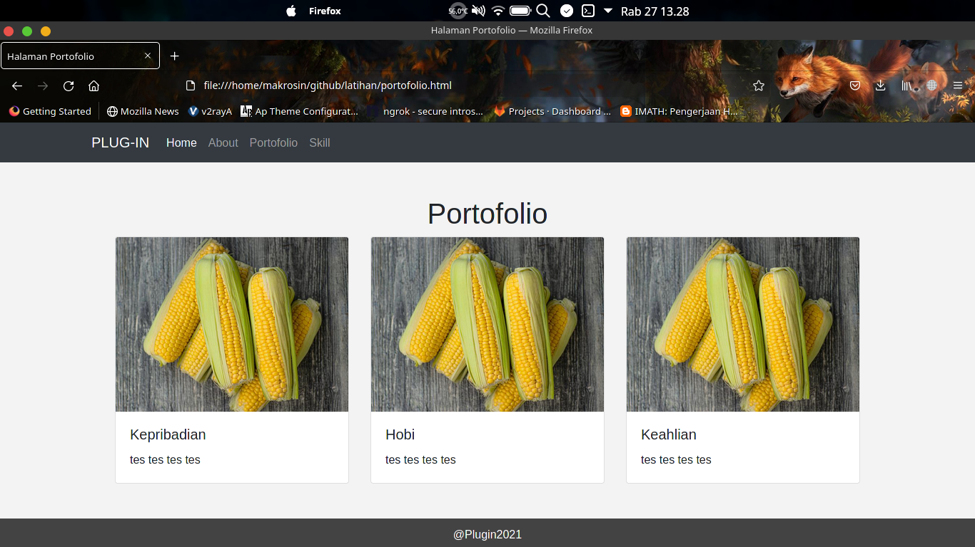

Slide 14
